Slide 1
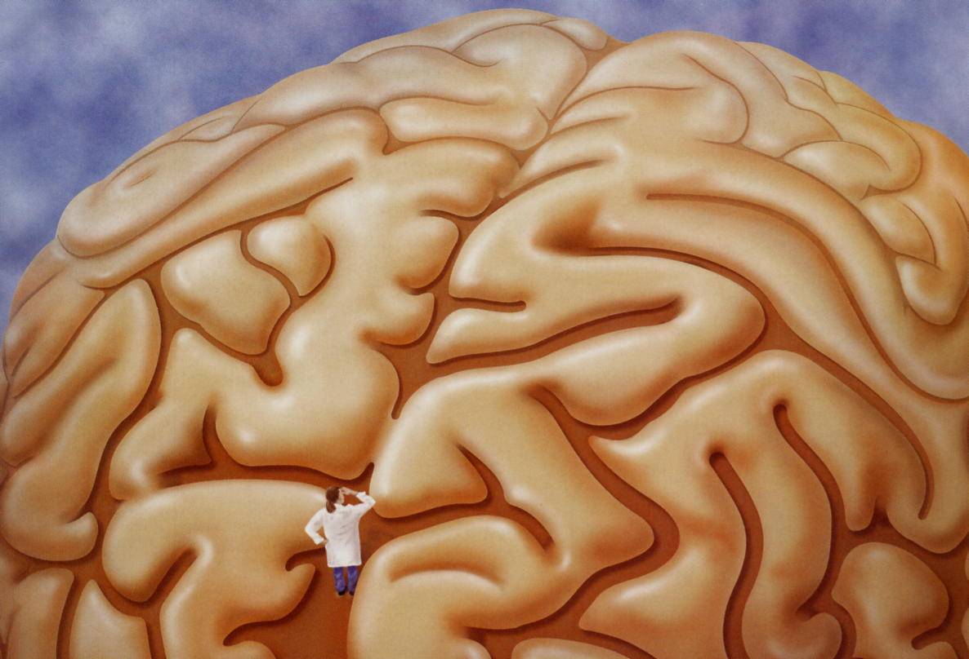
Het Alzheimer Enigma
26 september 2015
Notes:
Beste jaargenoten, wat een eer om deze presentatie te mogen verzorgen

Slide 2
25 Jaar Alzheimer Onderzoek
Thema’s
Ontwikkeling van het pathologisch proces
Ontwikkeling van een rationele therapie

Slide 3
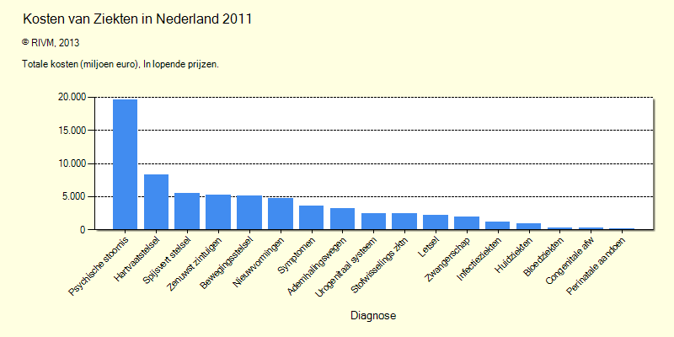
Kosten van ziekten 2011

Slide 4
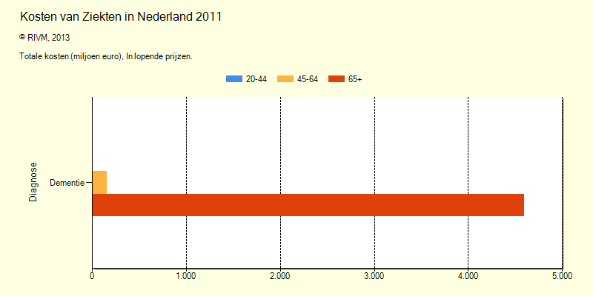
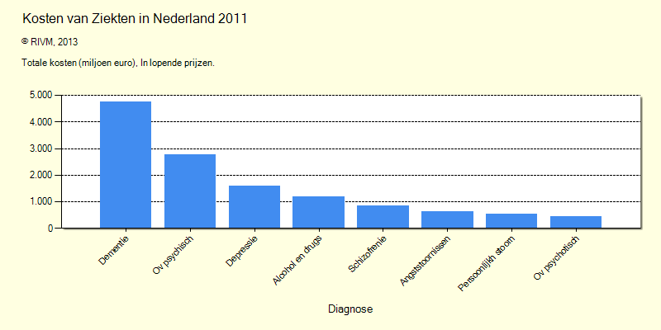
Kosten psychische stoornissen

Slide 5
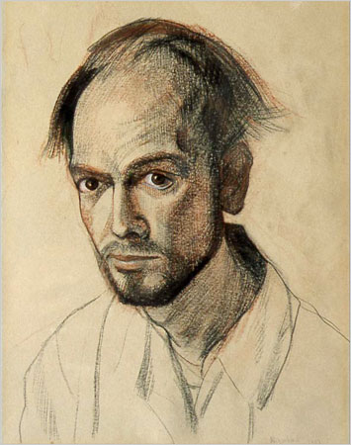
….. kosten en welzijn ……
William Utermohlen (*1933-†2007)
1967
Notes:
Utermohlen. Een britse kunstenaar met Alzheimer. Zie aan zijn zelfportretten wat Alzheimer met het bewustzijn doet.

Slide 6
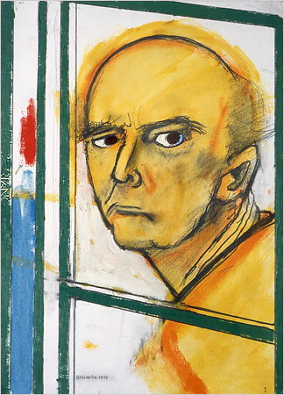
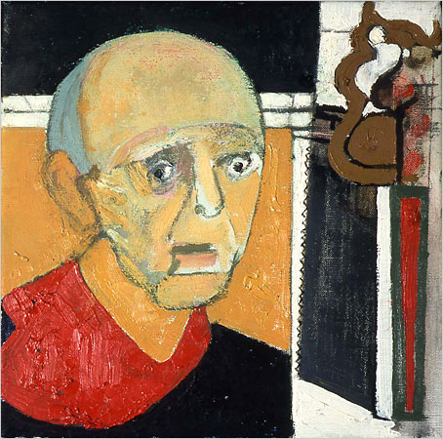
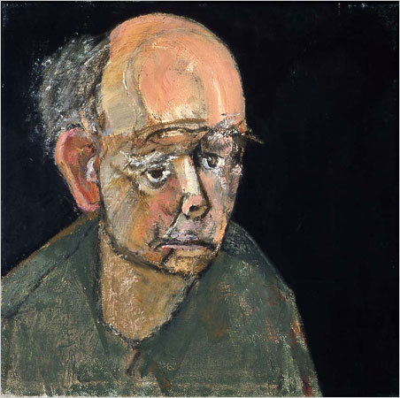
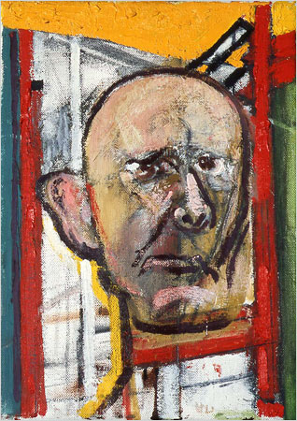
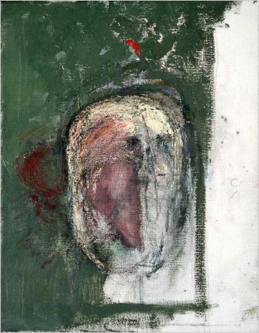
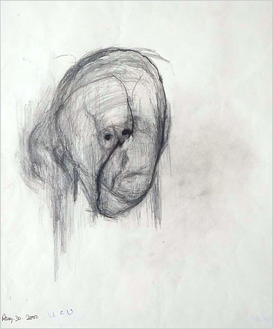
Portraits from the mind, vernietiging van het zelfbeeld
1996
1997
1997
1998
1999
2000

Slide 7
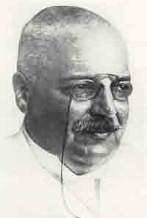
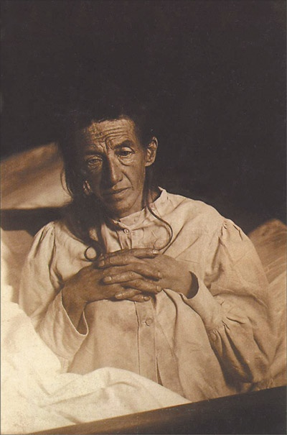
In 1907 geeft Alzheimer voor het eerst een accurate beschrijving van de symptomen van patiënte Auguste Deter, en haar neuropathologie

Slide 8
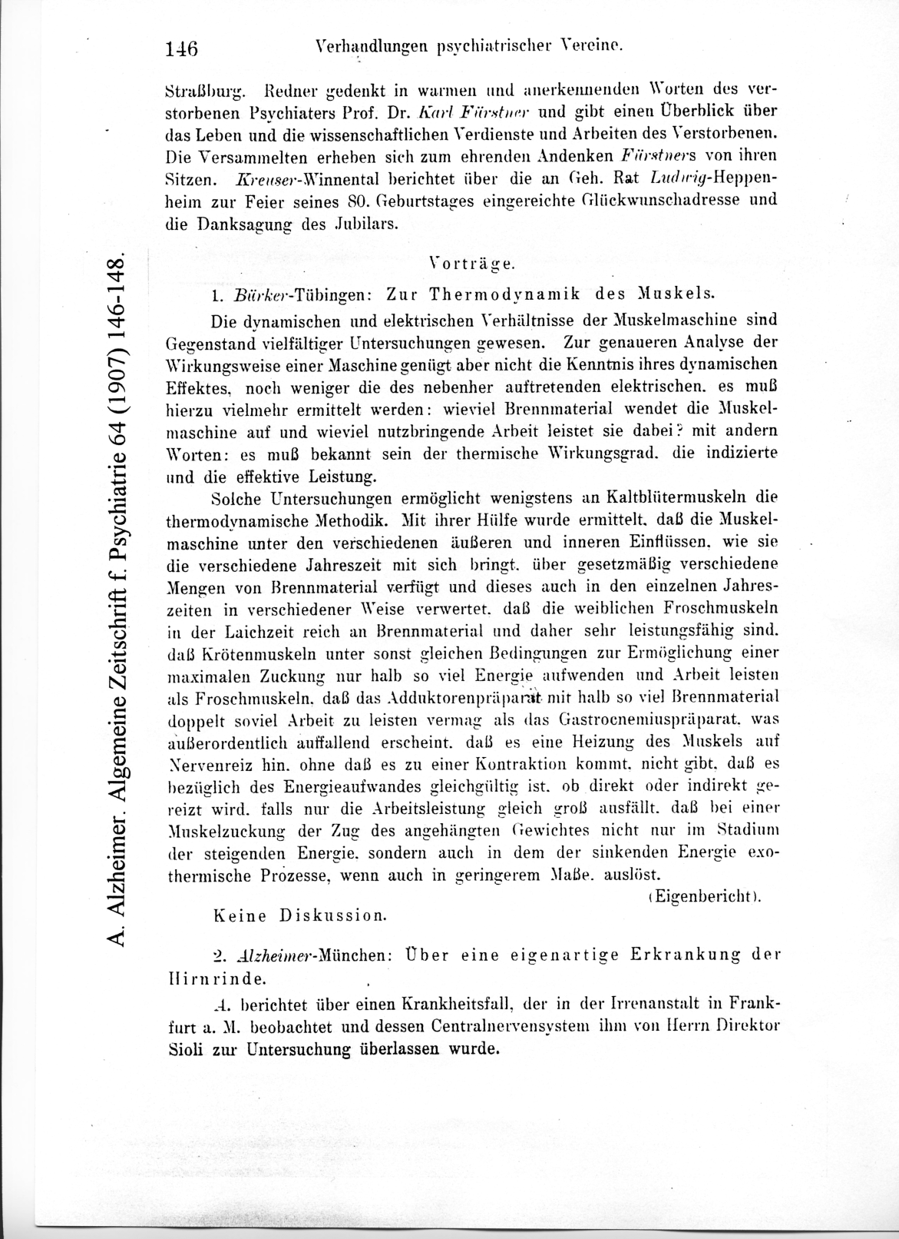
Het oorspronkelijke artikel door Alois Alzheimer uit 1907 in het “Algemeine Zeitschrift für Psychiatrie” (3 pagina’s)

Slide 9
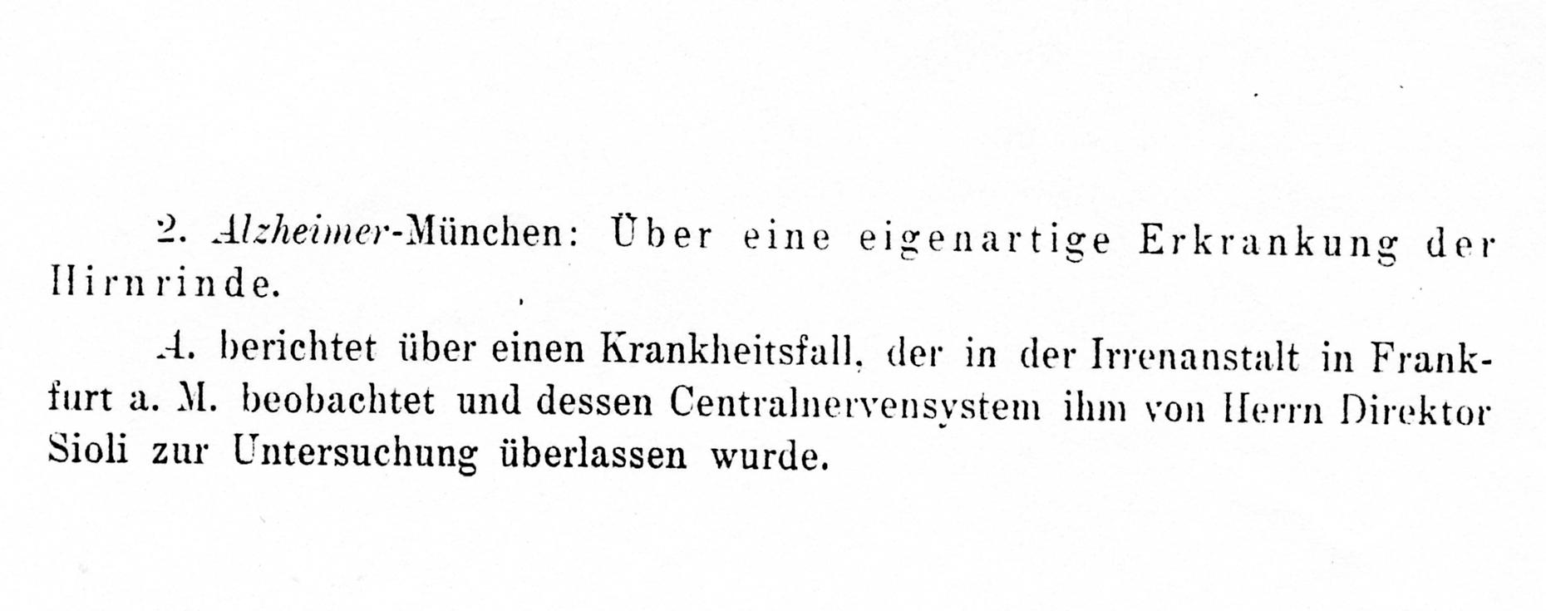
Titel publicatie van Alois Alzheimer 1907
Notes:
Onder ‘eigenartig’ verstond Alzheimer waarschijnlijk: ‘met een eigen aard’ dus een ziekte met specifieke eigenschappen

Slide 10
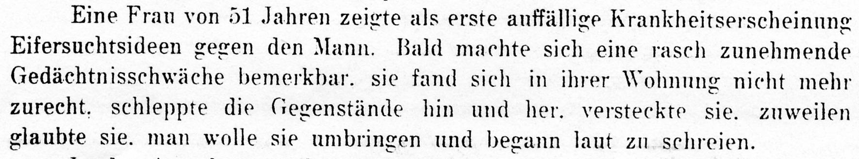
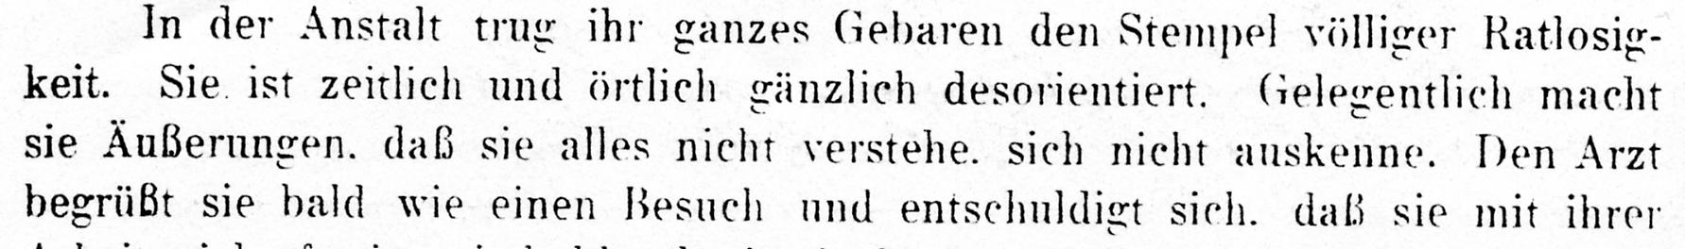
Alzheimer: de eerste beschrijving van de symptomen
Notes:
Verlies van gevoel van plaats en tijd is heel kenmerkend en te verklaren door degeneratie van de hippocampus. Hier begint ook vrijwel altijd de hersenbeschadiging bij Alzheimer

Slide 11
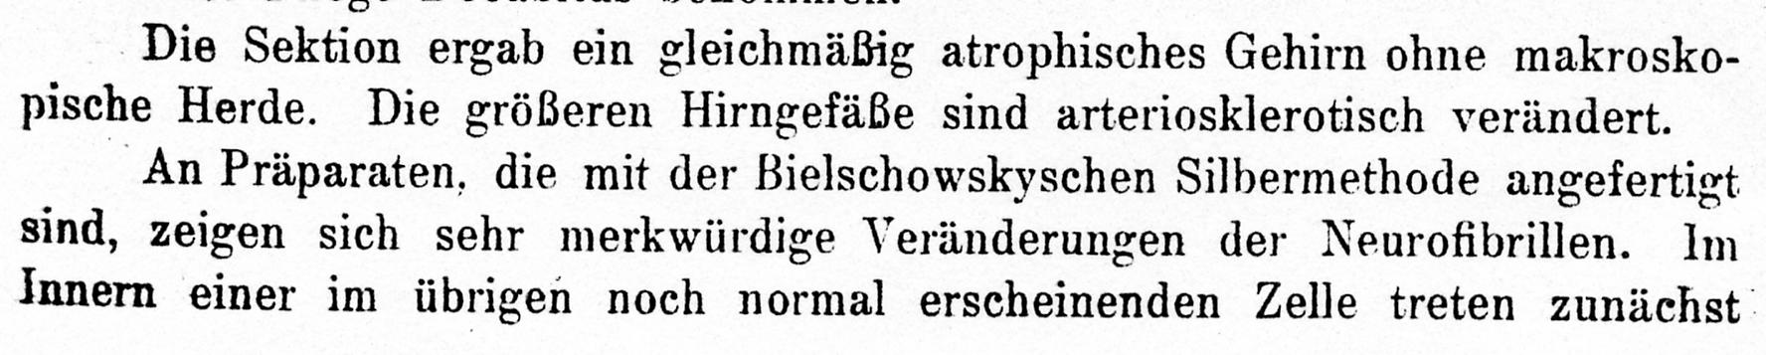
Alzheimer Pathologie: hersenatrofie en neurofibrillaire tangles

Slide 12
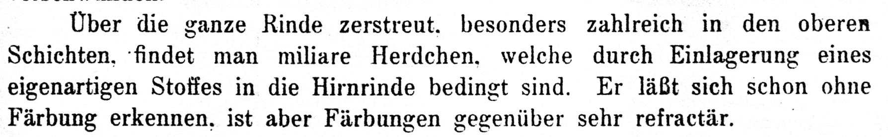
Alzheimer Pathologie amyloide plaques in cortex en hippocampus

Slide 13
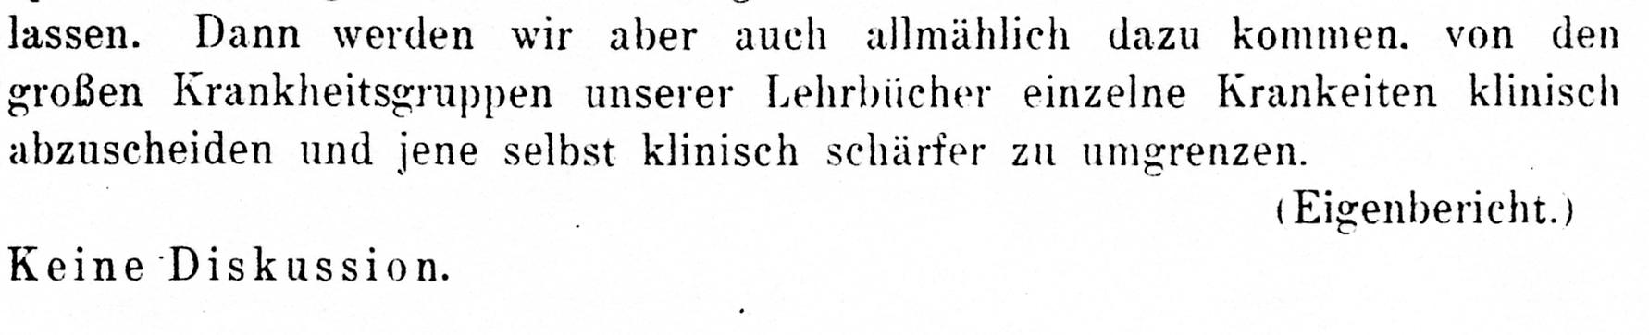

Alzheimer’s disease: het begin van een eeuw onderzoek
7602
11
1970
1980
2014
Notes:
Uit dit grafiekje zie je goed dat onderzoek aan Alzheimer pas eind jaren 80 op gang begon te komen. De getallen wijzen op het anatal publicaties over dit onderwerp dat elk jaar verschijnt

Slide 14
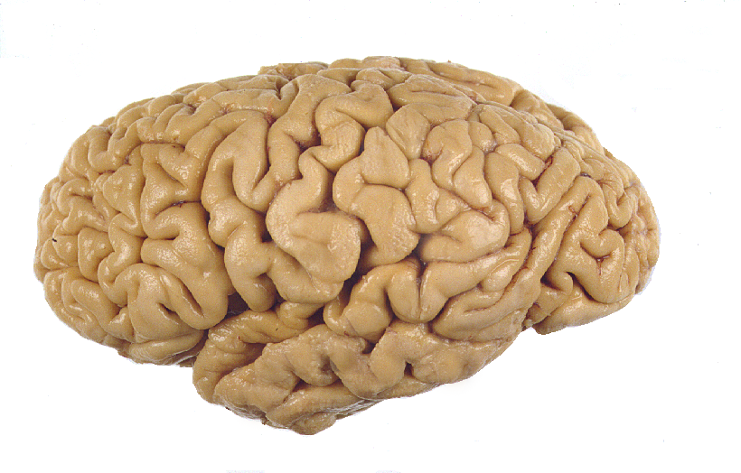
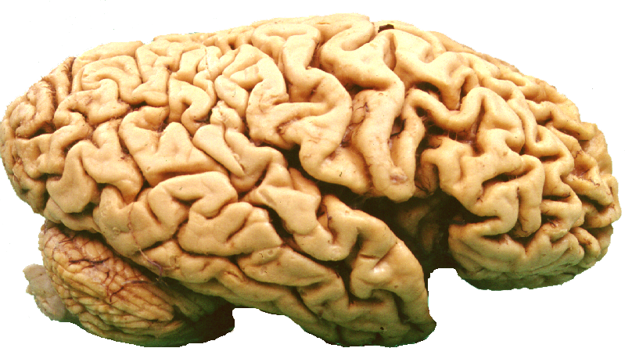
Neuropathologie
Alzheimer Normaal
© de vos and luiten 2002
Notes:
Ziekte van Alzheimer
zijaanzicht

Slide 15
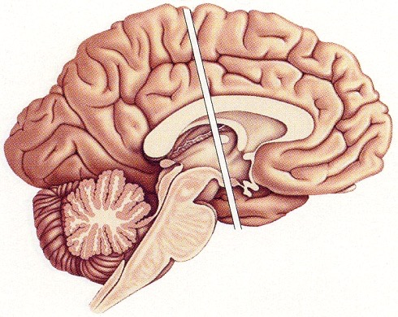
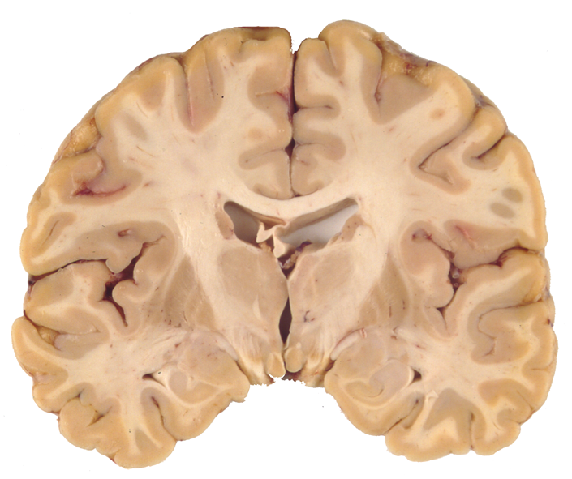
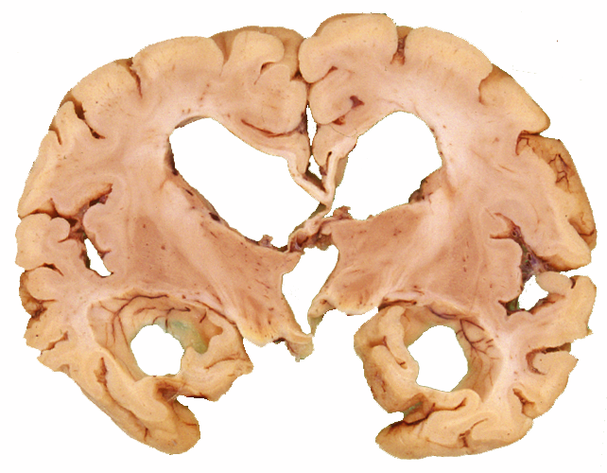
Hersenatrofie in AD
Alzheimer
Control
© de vos and luiten 2002
Notes:
Normaal
doorsnede op het niveau van de thalamus

Slide 16

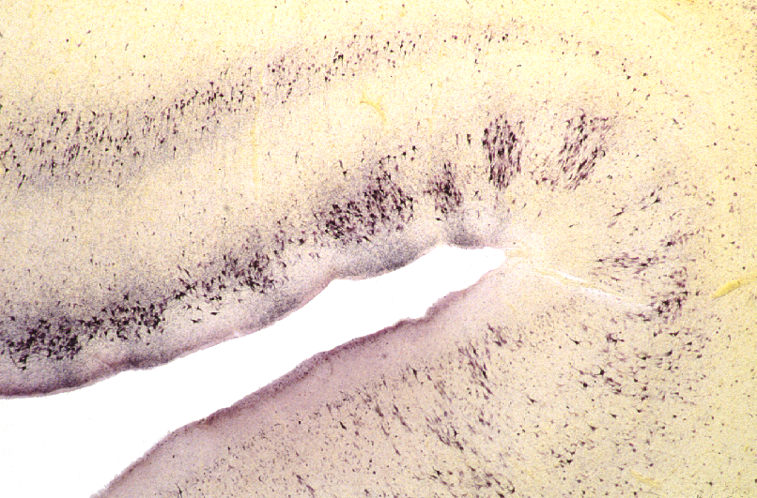
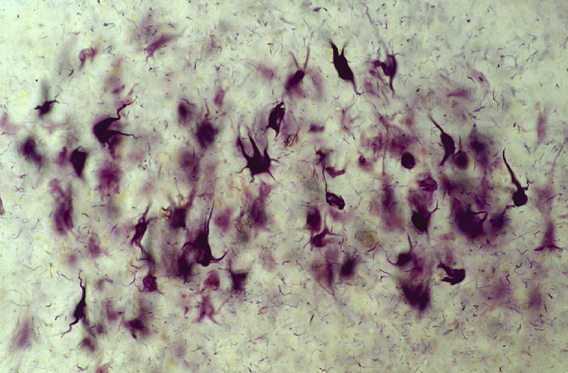
Massale celsterfte met tau eiwit aggregatie in het cellichaam van de neuronen
Entorhinale cortex een sleutelstructuur voor geheugen
© de vos en luiten
Notes:
Tau is een eiwit van het celskelet. Dit wordt hevig gefosforyleerd tijdens de ziekte en deze gesoforyleerde tau eiwitten verzamelen zich in het cellichaam Dit sterft vervolgens af. Je ziet dus de restanten van een zenuwcel gevuld met tau. Hier in de ‘entorhinale cortex. Dit hersengebied fungeert als doorgeefluik tussen hersenschors en hippocampus en is cruciaal voor geheugenvorming

Slide 17

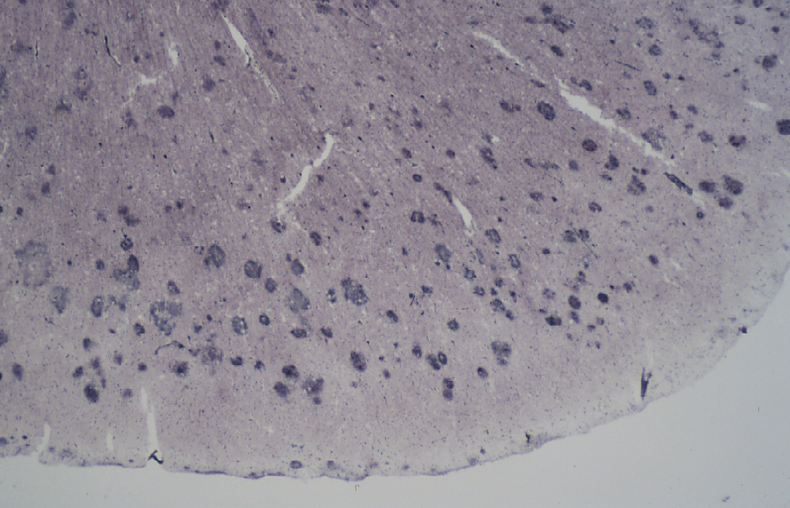
Amyloide plaques in de temporale schors van een Alzheimer patient (King silver stain)
© Luiten en Majtenyi
Notes:
Een primaire gebeurtenis in Alzheimer is de vorming van het eiwitje beta-amyloid. In de loop der jaren accumuleert dit tot grote aantallen amyloide plaques met name in de schors en hippocampus

Slide 18
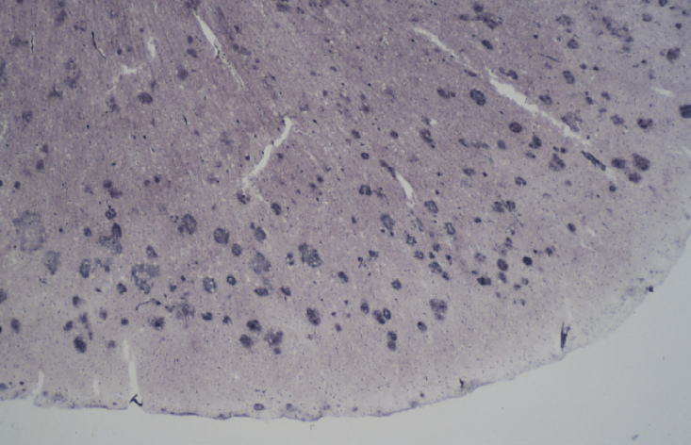
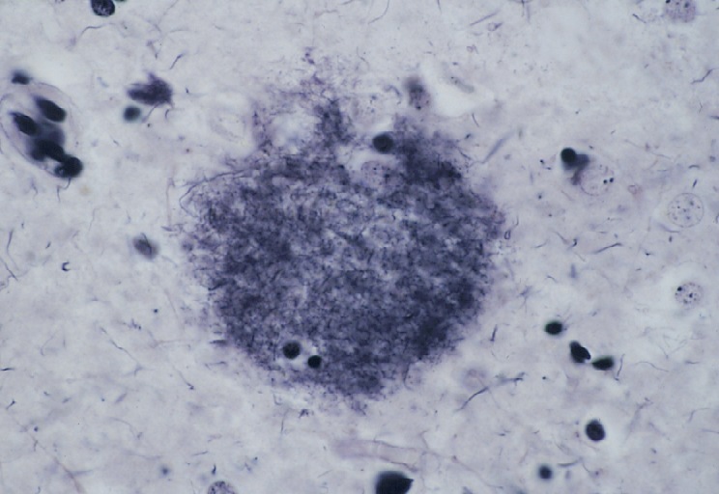
Amyloid plaque in Alzheimer brein, parahippocampal cortex
© Luiten en Majtenyi

Slide 19
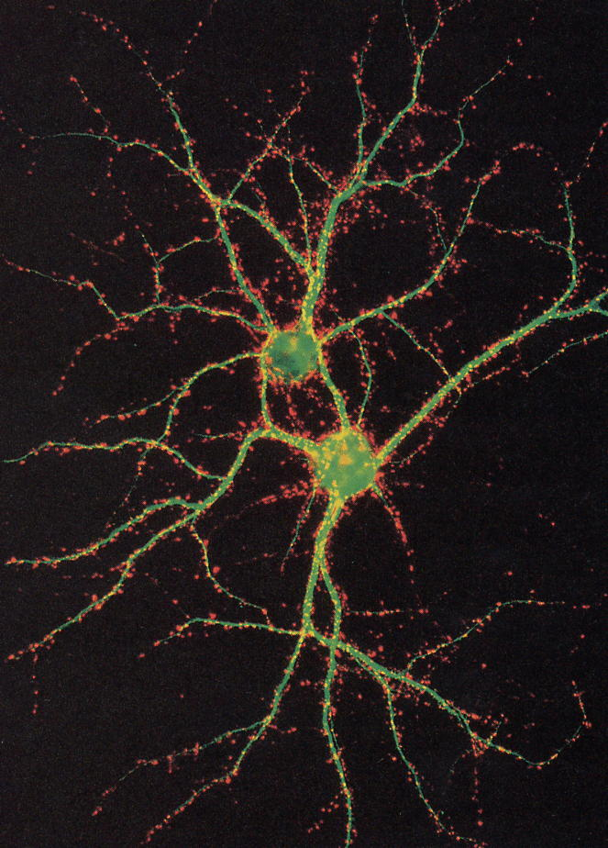
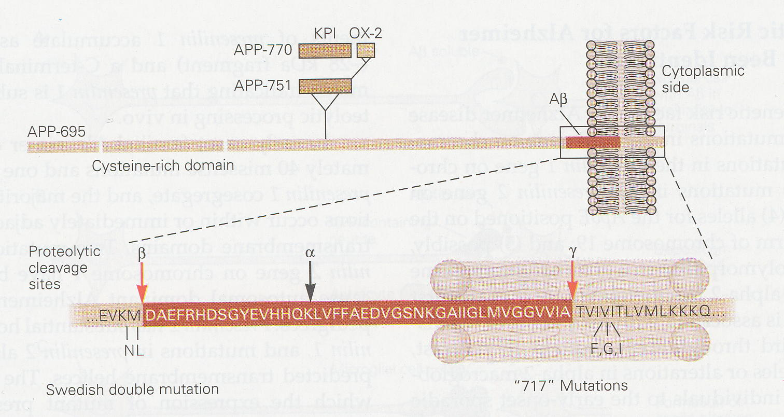
Amyloid-β vorming als afsplitsing product van het voorloper eiwit (amyloid precursor protein APP)

Slide 20
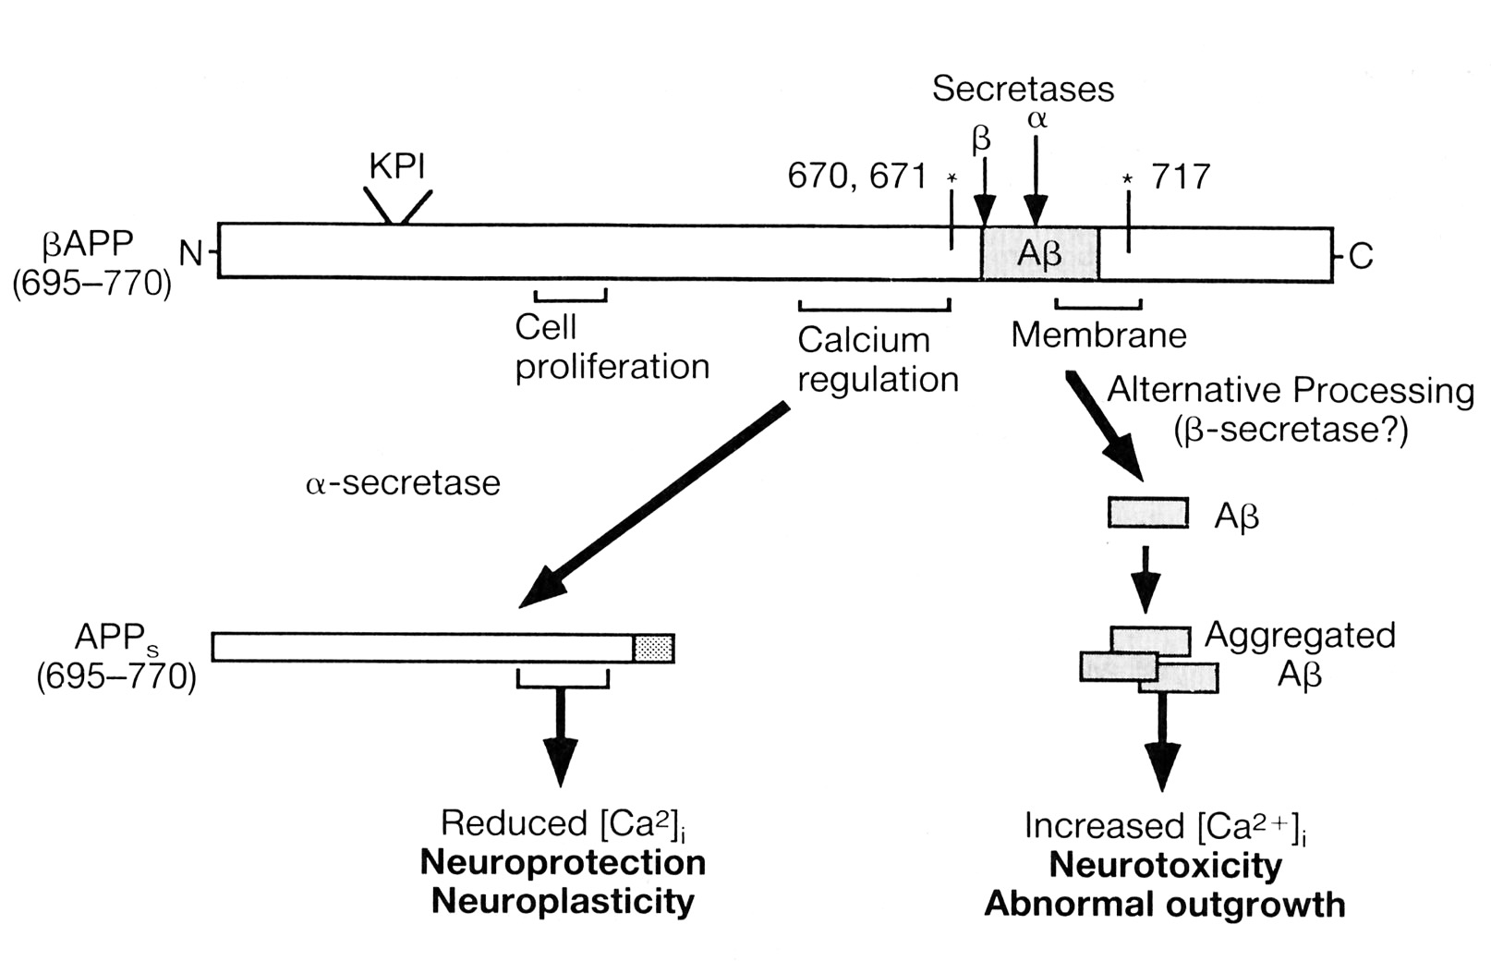
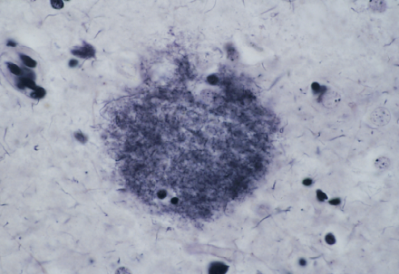
Aβ slaat neer buiten de zenuwcel en vormt aggregaten die toxisch zijn voor de zenuwcel

Slide 21
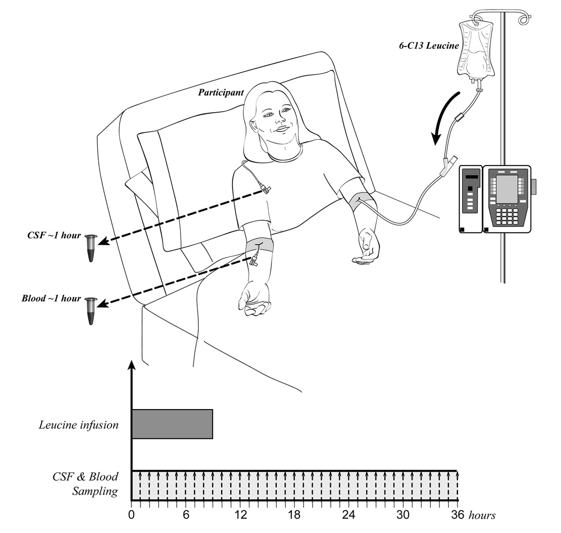
In vivo method for amyloid production and clearance

Slide 22
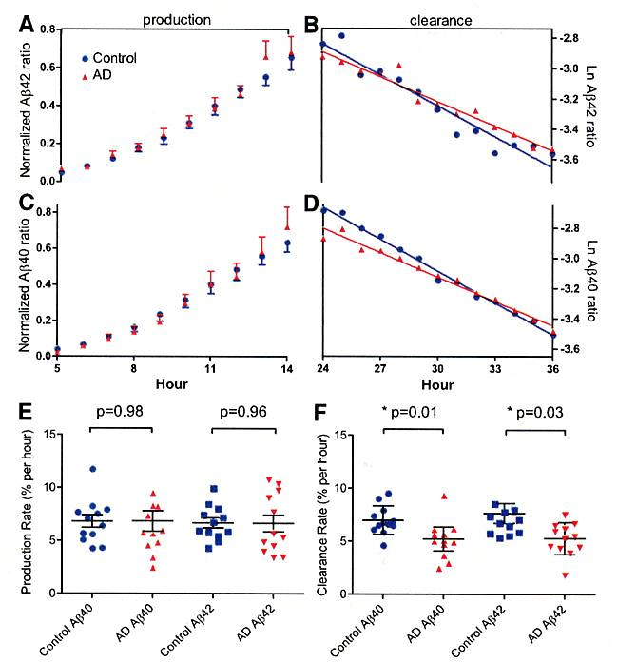
Same production but decreased clearance of Aβ in Alzheimer’s disease compared to age-matched controls
Notes:
Dit is een belangrijk experiment geweest in de levende mens en alzheimer patient. Let op grafiekjes E en F. Je ziet dat gezonde mensen en alzheimet patienten even veel amylid produceren. (E). Echter de alzheimer patient kan dit niet goed meer afvoeren (clearance) in F. Hierdoor neemt dit amyloid in de loop der tijd toe in de hersenen en begint zijn destructieve werk

Slide 23
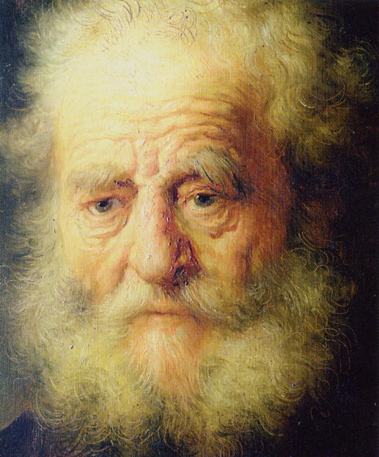
Alzheimer: een multifactorieel ziektebeeld
Veroudering
Voeding
Erfelijke factoren
Hersenvaten en -doorbloeding
Stressoren
Amyloid-β eiwit
Notes:
Er zijn meerdere factoren van invloed op het amyloid vormende proces. Verscheidene hebben we zelf onderzocht

Slide 24
Alzheimer: een multifactorieel ziektebeeld
Veroudering
Voeding
Erfelijke factoren
Hersenvaten en -doorbloeding
Stressoren
Amyloid-β eiwit
Afvoer via hersenvaten

Slide 25
Alzheimer: een multifactorieel ziektebeeld
Veroudering
Voeding
Erfelijke factoren
Hersenvaten en -doorbloeding
Stressoren
Amyloid-β eiwit
Afvoer via hersenvaten

Slide 26
Alzheimer: een multifactorieel ziektebeeld
Veroudering
Voeding
Erfelijke factoren
Hersenvaten en -doorbloeding
Stressoren
Amyloid-β eiwit
Afvoer via hersenvaten
Amyloid neerslag: toxisch voor hersenweefsel

Slide 27
Alzheimer: een multifactorieel ziektebeeld
Veroudering
Voeding
Erfelijke factoren
Hersenvaten en -doorbloeding
Stressoren
Amyloid-β eiwit
Afvoer via hersenvaten
Amyloid neerslag: toxisch voor hersenweefsel
Celsterfte in schors, hippocampus, amygdala en basale voorhersenen

Slide 28
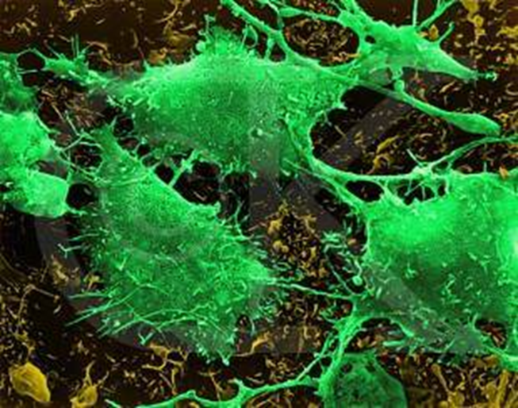
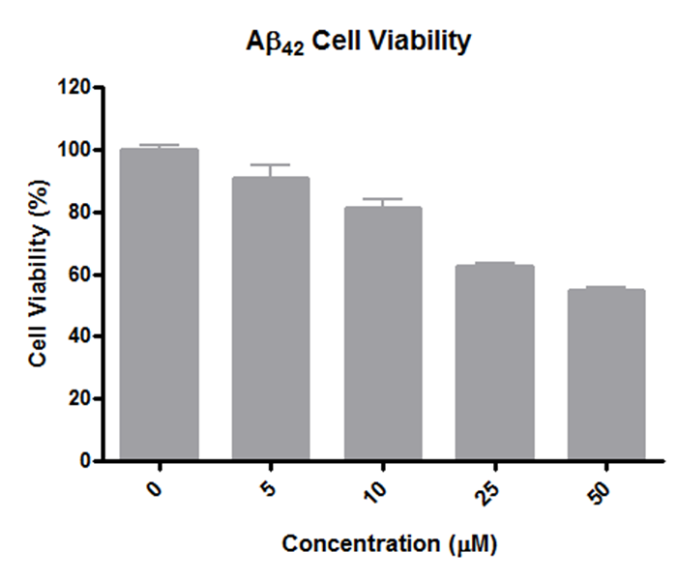
Neuronal celldeath by exposure to Aβ oligomers in cortical cell cultures
Notes:
Een snelle manier om toxiciteit voor hersenweefsel te onderzoeken: in celcultures van hersencellen

Slide 29
… en wat doen we er aan?
Conservative drug development
Innovative drug design
Early diagnosis and treatment
Life style changes
  Food composition
  Moving and exercise
  Stress control
  Reduction of hypertension
  Enhanced cerebral blood flow
  Improved blood brain barrier
  Maintenance vascular tone
  Improved vascular condition

Slide 30
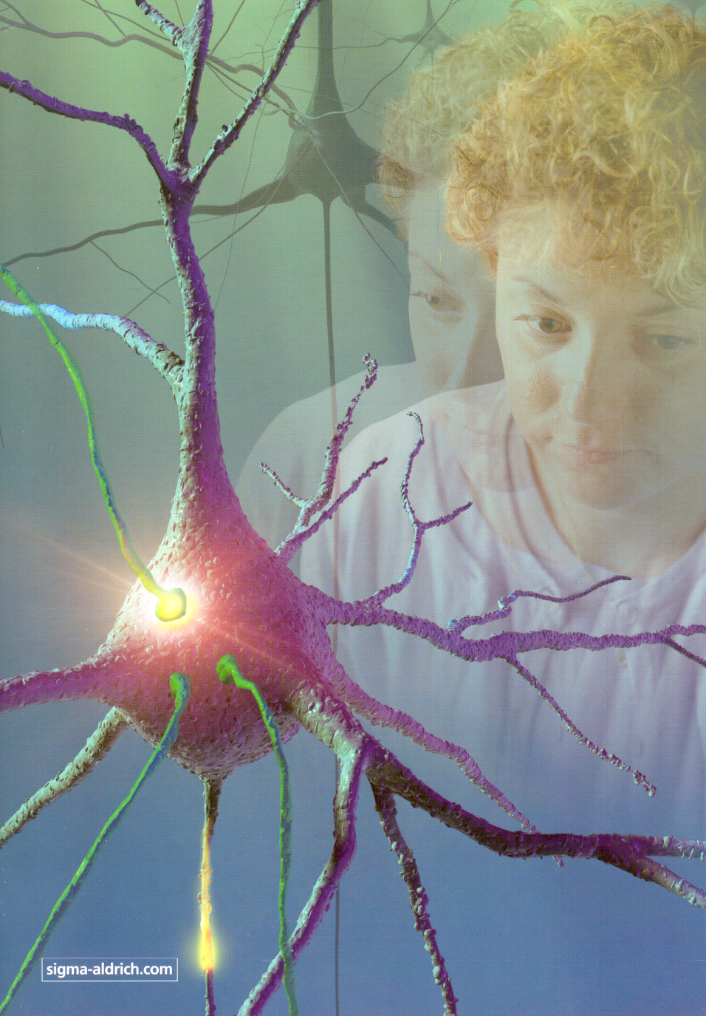
Een sleutelrol voor de synaps in de pathogenese van Alzheimer
Notes:
Gewoon een mooi plaatje van een synaps

Slide 31
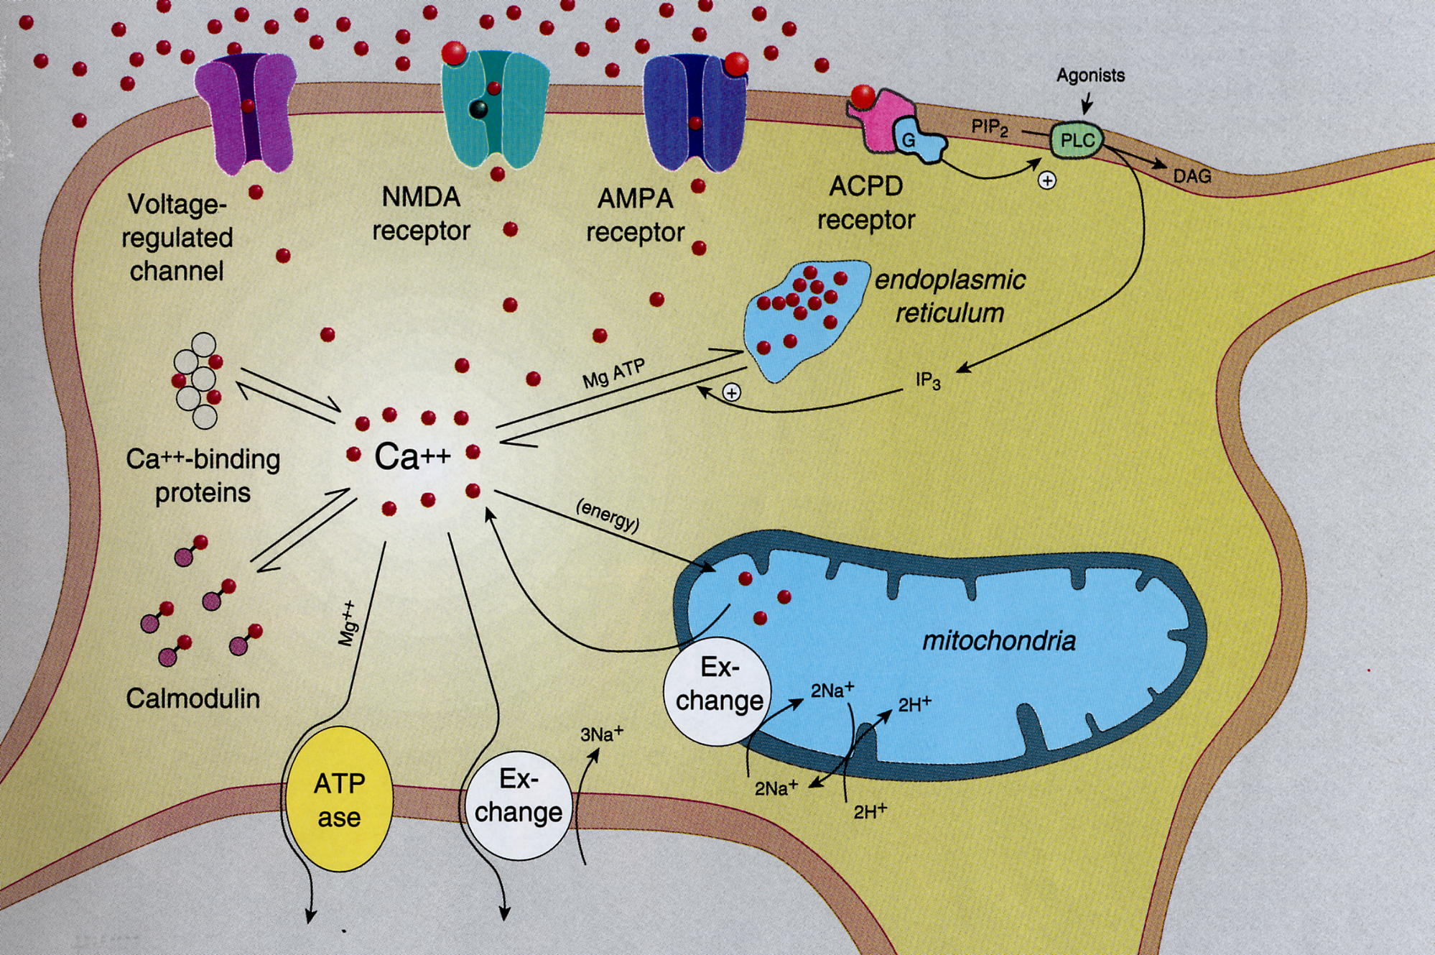
Principe van de calciumhomeostase en excitotoxische celdood. Overstimulering door de neurotransmitter glutamaat
Notes:
In alle denkprocessen in het brein is de neurotransmitter glutamaat de belangrijkste. Glutamaat komt vrij in de synapsspleet en vindt zijn weg naar de receptoren op de ontvangende cel; Met name de AMPA en de NMDA receptor zijn hierbij zeer actief en zorgen voor een sterke instroom van calcium ionen in de zenuwcell. Een beetje calcium is OK maar een overmaat is killing. Vandaar dat famaceuten bedacht hebben dat blokkade van de NMDA receptor een heilzaam medicijn zou kunnen zijn voor alzheimer. Dit is een beetje waar, het doet wel wat.

Slide 32
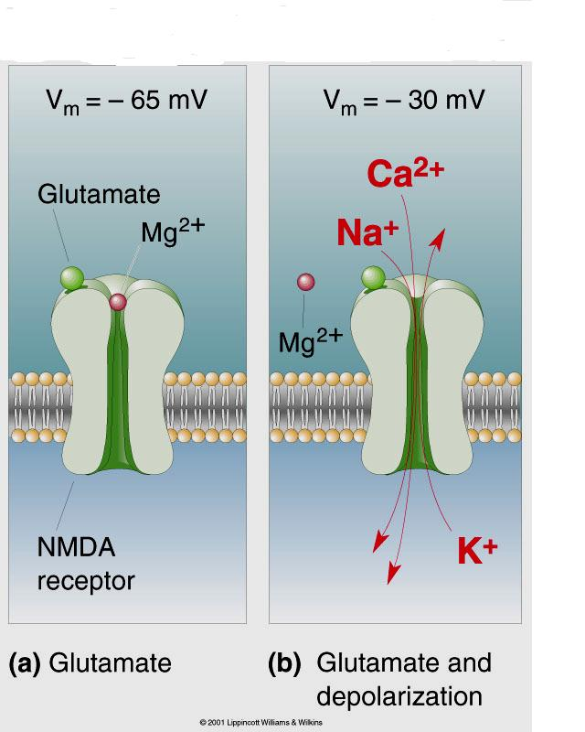
Calcium instroom na stimulering van de NMDA receptor door glutamaat
Principe van NMDA blokkade als medicijn tegen Alzheimer: Memantine

Slide 33
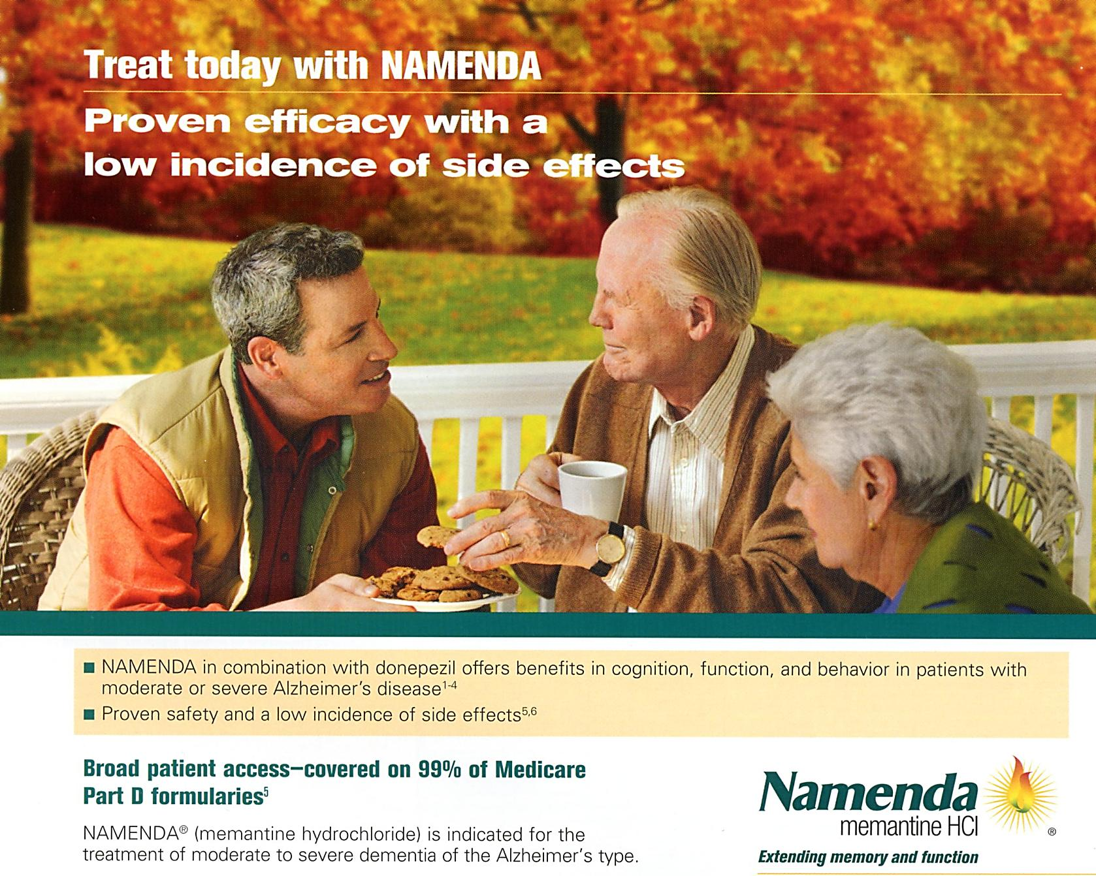

Slide 34
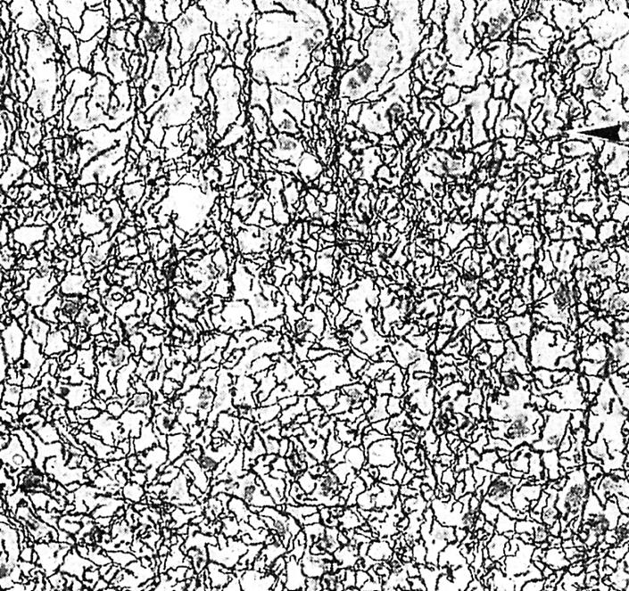
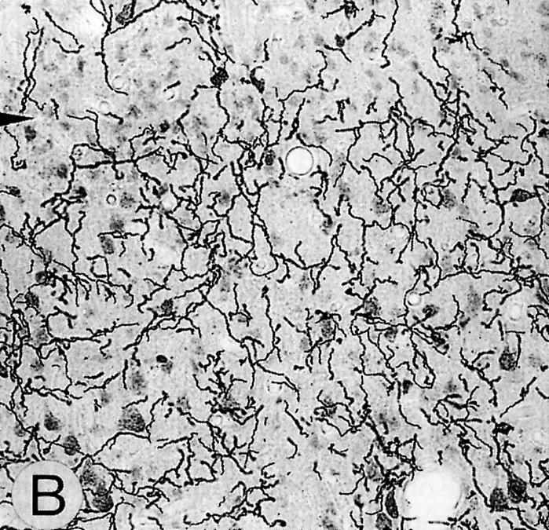
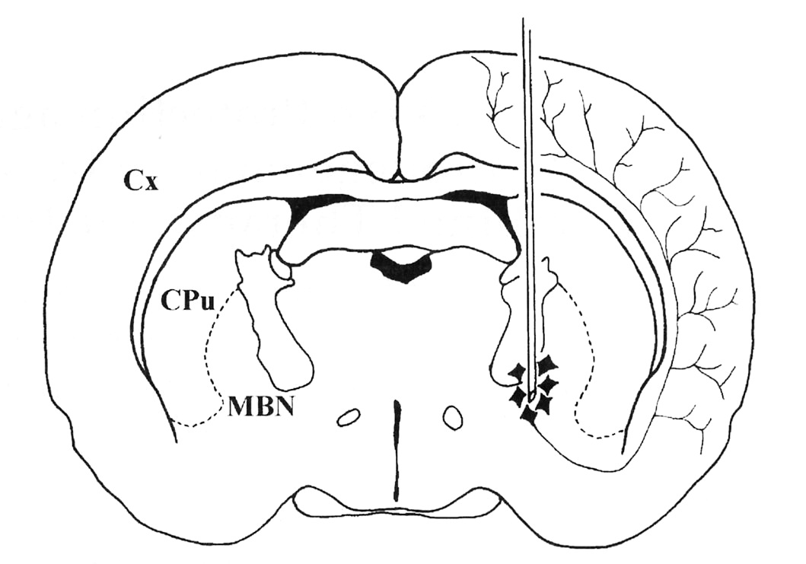
Diermodel voor het testen van Alzheimer medicijnen
Aβ
Notes:
Met deze techniek hebben we memantine (en veel meer potentiele protectieve medicijnen) in vivo getest in proefdieren. Experimenteel hebben we neuronen gedood met amyloid injecties. De mate van celdood hebben we gemeten door het verlies van de axonen van deze neuronen. Dit is eenvoudig te meten met computerprogramma’s
34

Slide 35
Neuroprotective effect of Memantine on amyloid beta induced cell death in cholinergic forebrain system
**
##

Slide 36
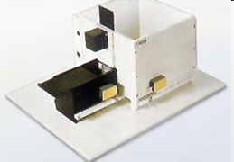
A. Passive avoidance memory test and effect of memantine treatment
36
Notes:
Passive vermijding is een bekende geheugentest. Hierbij wordt gemeten in hoeverre een proefdier zich een pijnlijke voetschok ‘herinnert’. Hoe meer hersenschade door amyloid hoe slechter het geheugen functioneert. Op deze wijze kun je ook protectieve medicijnen testen.

Slide 37
Significant Benefit on Cognition
(Severe Impairment Battery)
OC analysis Mean change from baseline
4
2
0
-2
-4
-6
-8
-10
-12
N = 119
N = 107
N = 126
both groups
Improvement
*
N = 117
N = 97
SIB score difference
■ Memantine (20 mg/day)
● Placebo
N = 106
N = 83
Worsening
0
4
12
28
Week
* p = 0.002 versus placebo
Reisberg et al., N Engl J Med
Notes:
The Severe Impairment Battery (SIB) was designed to evaluate cognitive performance in advanced Alzheimer’s disease. The 51-item scale ranges from 0 (greatest impairment) to 100. It assesses social interaction, memory, language, visuospatial ability, attention, praxis, and construction. This slide shows the mean (± SEM) change from baseline in the SIB score over 28 weeks of treatment with either memantine (20 mg/day) or placebo. The data analysis is based on the observed cases (OC).
In the memantine group, the patients stabilized at or above baseline level for 3 months, and then started to decline, whereas in the placebo group a gradual pronounced deterioration was seen throughout the study. At week 28, a significant cognitive difference of 5.7 points in SIB was shown in favor of memantine treatment (p = 0.002).
Conclusie: memantine werkt wel maar het gunstige effect is tijdelijk

Slide 38
Jammer, en wat nu?
Conservative drug development
Innovative drug design, Anti-Amyloids
Early diagnosis and treatment
Life style changes
  Food composition
  Moving and exercise
  Stress control
  Reduction of hypertension
  Enhanced cerebral blood flow
  Improved blood brain barrier
  Maintenance vascular tone
  Improved vascular condition

Slide 39
Alzheimer: een multifactorieel ziektebeeld
Veroudering
Voeding
Erfelijke factoren
Hersenvaten en -doorbloeding
Stressoren
Amyloid-β eiwit
Afvoer via hersenvaten
Amyloid neerslag: toxisch voor hersenweefsel
Celsterfte in schors, hippocampus, amygdala en basale voorhersenen
Notes:
Hoe ontwikkel je een nieuwe drug? Wij hebben een klein peptide ontwikkeld dat de aggregatie van amyloid tegengaat waardoor het niet de toxische fase bereikt.

Slide 40
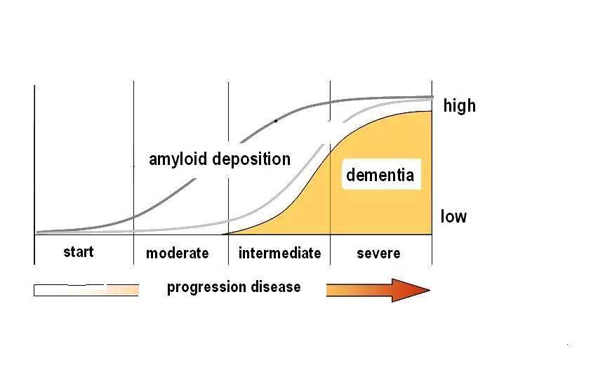
Amyloid neerslag en optreden van dementie in de tijd
40
Notes:
Deze benadering is zinvol omdat amyloid neerslag ruime tijd vooraf gaat aan de dementiesymptomen. Dat tijdsinterval (van enkele jaren) biedt de gelegenheid on in te grijpen in de rijping van het amyloid tot zijn toxische vorm. Hiermee zouden jaren winst kunnen worden gemaakt voor dementie manifest wordt

Slide 41
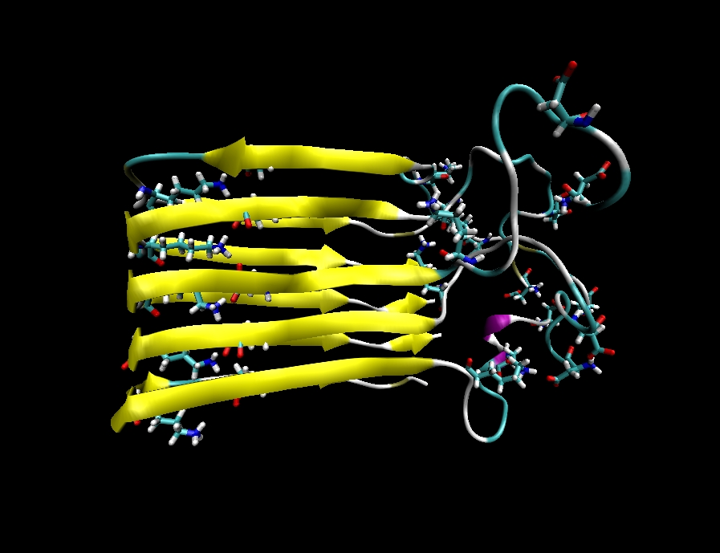
Probleem bij de wortel aanpakken
Innovatieve drugs die de aggregatie van Aβ voorkomen

Slide 42
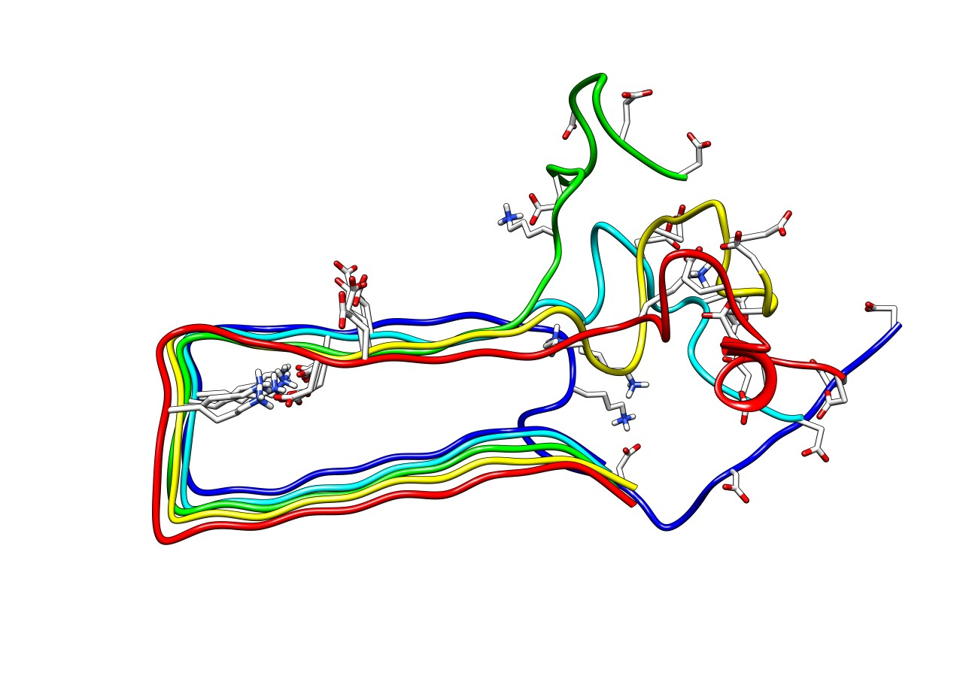
Aβ1-42 Pentameer model
Molecular Dynamic simulation
Molecular area with strongest Aβ-Aβ interaction. Target for anti-amyloid drug design
N-terminal
Glu²²
Asp²³
Lys²⁸
C-terminal
Masman et al. J Phys Chem B 2009, 113: 11710-719.
Notes:
Door middel van prachtige moleculaire dynamica hebben we de aggregatie van amyloid bestudeerd zoals dat plaatsvindt in een simulatiemodel. Met behulp van supercomputer rekentijd (EU faciliteit) werd berekend op welke plaat in het amyloid molecuul de samenklitting het sterkst is (zie pijl). Voor ze plaats hebben we kleine peptiden ontworpen die de aggregatie tegengaan. Het beste werkte peptide PN22 (onze eigen code)
42

Slide 43
Aβ oligomers with binding of anti-amyloid pentapeptide PN22 at the site of strongest amyloid interaction
Notes:
Zo ziet de interactie van PN22 met amyloid er uit in simulatiemodellen, mooi toch!

Slide 44

Peptide PN22 beschermt neuronen tegen amyloid beta toxiciteit in vitro
Notes:
We hebben PN 22 ook gesynthetiseerd en de beschermende effecten tegen amyloid schade gemeten in celcultures. Van links naar rechts zie je toenemende bescherming tegen amyloid door een toenemende concentratie van PN22. Dit hebben we ook kunnen vaststellen in levende muizenhersenen en geheugentesten. Hierna is dit onderzoek geeindigd door aflopen van subsidie en pensionering van de senior onderzoeker, uw jaargenoot Luiten

Slide 45
Dat duurt nog wel even. Wat kan ik nu doen?
Conservative drug development
Innovative drug design
Early diagnosis and treatment
Life style changes
  Food composition
  Moving and exercise
  Stress control
  Reduction of hypertension
  Enhance cerebral blood flow
  Improve vascular condition
Notes:
Op dit moment si er veel belangstelling voor risicofactoren voor alzheimer, die we relatief eenvoudig kunnen beinvloeden door aanpassing van levensstijl. Het blijkt dat afname van hersendoorbloeding bij veroudering en alzheimer een aantrekkelijke ‘target’ voor behandeling vormt

Slide 46
Alzheimer: een multifactorieel ziektebeeld
Veroudering
Voeding
Erfelijke factoren
Hersenvaten en -doorbloeding
Stressoren
Amyloid-β eiwit
Afvoer via hersenvaten
Amyloid neerslag: toxisch voor hersenweefsel
Celsterfte in schors, hippocampus, amygdala en basale voorhersenen

Slide 47

Bloed voorziening hersenen essentieel voor hersenfunctie
Zenuwcel direct afhankelijk van glucose en zuurstof voor energie productie (denk aan beroerte of TIA)

Slide 48


Microvasculatuur in de hersenschors en bouw van de bloed-hersenbarriere. Let op de afgesloten endotheelcel
Notes:
Bloedvoorziening in de hersenen gaat via een klein aantal grote arterien die zich sterk vertakken tot grote aantallen kleine capillairtjes. Deze zijn de pportwachters voor aanvoer van glucose naar de zenuwcel maar ook de afvoerders van afvalmateriaal en het schadelijke amyloid

Slide 49

Transport systemen over de bloed-hersen barriere
Amyloid verwijdering door LRP1 transport
Zlokovic. Nature Neurosci Rev 2011, 12: 723
Notes:
Dit amylid afvoersysteem gaat via de zg. LRP transporters.

Slide 50

Ultrastructuur van microvasculaire degeneratie bij veroudering an neurodegeneratieve ziekten (let op collageen stapeling)
Farkas and Luiten. Progress Neurobiol 2001, 64: 575
Notes:
Bij oude mensen (jij en ik) maar in principe in alle zoogdieren treedt gelijdelijk aan degeneratie op van de capillairen door neerslagen van collageen in de capillairwand. Dit is met name het geval in patienten met alzheimer onderzocht in het postmortem brein.

Slide 51

Microvasculaire degeneratie meer dan verdubbeld in Alzheimer en Parkinson met dementie
Farkas and Luiten Progress Neurobiol 2001 64: 575

Slide 52
Capillairwand degenereert langzaam bij veroudering
Deze vaatdegeneratie is twee maal zo groot bij Alzheimer
Vaatdegeneratie sterk afhankelijk van hoge bloeddruk, voeding (en aanleg)
Degeneratie bloed-hersenbarriere leidt tot afname glucose aanvoer en afname amyloid verwijdering
Vaatdegeneratie leidt tot energieverlies en faciliteert neurodegeneratie bij Alzheimer (maar is waarschijnlijk niet de primaire oorzaak)
Goede nieuws: verbeteren vaatconditie leent zich goed voor behandeling
Conclusies Vasculair Onderzoek
Notes:
Ik heb hier een paar factoren op een ritje gezet dei van invloed zijn op de microvasculaire afbraak De les is dus dat gezond eten en controle op de bloeddruk door de cardioloog een goed manier is om vaatdegeneratie tegen te gaan. Daarmee beinvloedt je positief de kans dat alzheimer zich kan ontwikkelen.

